Slide 1
从社交媒体上的数字痕迹预测个人特征：一项元分析
Predicting Individual Characteristics from Digital Traces on Social Media: A Meta-Analysis

Slide 2

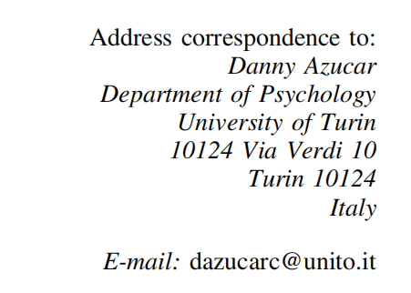
AUTHOR
心理学系
都灵大学

Slide 3
01
Introduction
目 录
CONTENTS
02
Materials and Methods
03
Results
04
Discussion & Conclusions

Slide 4
01
Introduction

Slide 5
Introduction
数字痕迹定义：用户在其社交媒体上生成的信息，包括年龄、性别、性取向和位置信息，活动信息，网络规模，共享的文本、图片和视频。
本文综述主要关注的研究的类型：利用社交媒体档案上的可用信息预测个人特征，这些类型的研究主要是数据驱动的，使用从数字痕迹中提取的特征来预测心理特征，而不参考具体的先验理论或假设。
目标：进行一系列元分析，以确定社交媒体数字痕迹与特定个人特征之间关联的平均效应大小。对至少有三项研究调查的特征（人格、心理健康和智力）进行元分析。

Slide 6
Introduction
对数字痕迹的自动分析预测个体特征的通用方法步骤
（1） 用户填写评估兴趣特征的自我报告问卷，并提供对其在社交媒体上的数字痕迹的完整或有限访问
（2）使用自动方法收集和分析数字痕迹，以提取档案属性集或特征（比如，活动统计，例如朋友数量和状态更新；语言特征，例如帖子中预定义类别中的单词频率）
（3）通过自我报告评估参与者的个人特征，从单变量线性回归建模到通过机器学习进行分类，使用各种预测方法，检查这些特征的预测能力

Slide 7
02
Materials and Methods

Slide 8
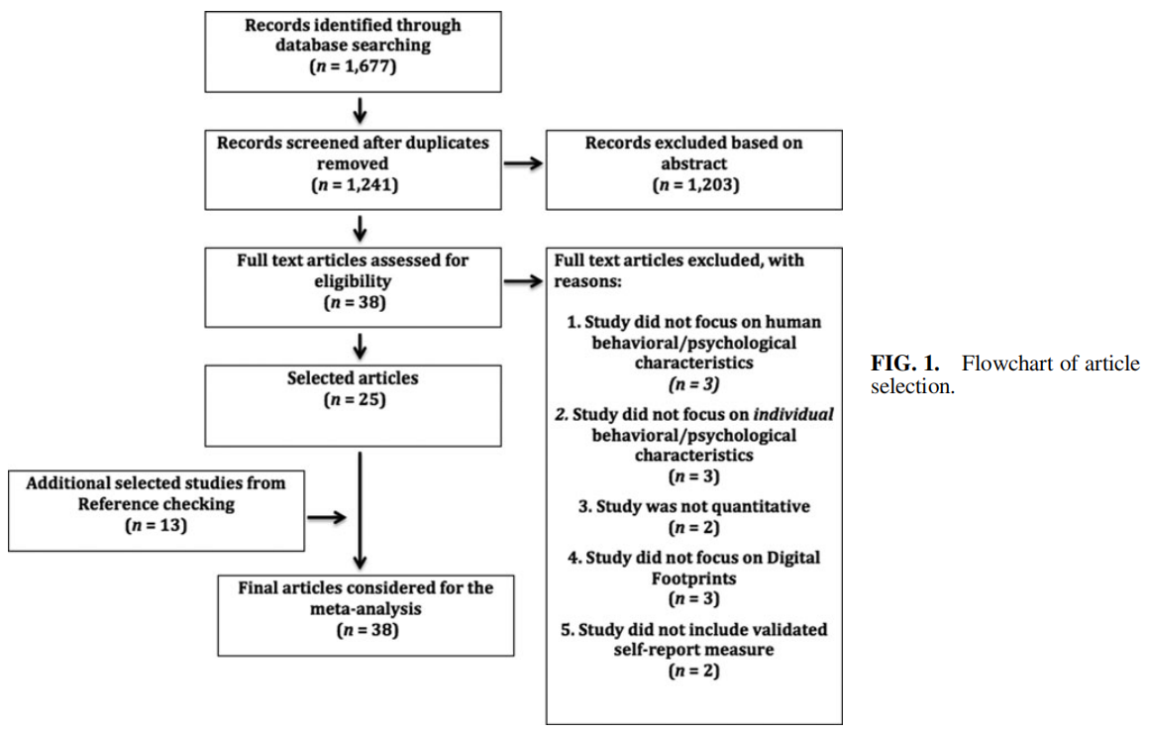
Materials and Methods——Search strategy and inclusion criteria

Slide 9
Materials and Methods——Research coding
心理和行为特征的编码：
（1）人格特征（Big 5 traits and Dark Triad）
（2）心理健康（抑郁、焦虑和压力、生活满意度）
（3）智力
数字痕迹的编码：
（1）用户人口统计（如性别、年龄和位置）
（2）用户活动统计（如帖子数量、朋友数量、赞数量、评论和提及数量）
（3）语言（如推特、状态更新和评论）
（4）Facebook点赞（如Facebook页面对活动、人物、位置和产品的兴趣表达）
（5）图片（如头像和网站照片）

Slide 10
Materials and Methods——Research coding
调节因子的编码：
考虑了七个被二分法编码的潜在调节因子
（1）社交媒体平台的类型（私人与公共）
（2）用户人口统计的使用（是与否）
（3）活动统计的使用（是与否）
（4）基于语言的功能的使用（是与否）
（5）图片的使用（是与否）
（6）多类型与单一类型数字痕迹的使用（例如，语言与语言+图片）
（7）研究质量

Slide 11
Materials and Methods——Research coding
筛选非独立的研究的原则：
（1）每个相关是基于重叠样本的反应
（2）主要评估特征是相同的
（3）数字痕迹提取自相同的社交媒体平台
（4）用于预测特征的数字痕迹的类型是相同的或部分重叠的
非独立时，选择具有最全面的数字痕迹集的研究纳入分析

Slide 12
Materials and Methods——Strategy of analyses
使用Pearson r来表示数字痕迹和调查结果之间的关系
当研究没有报告Pearson r，而是报告了替代效应大小指标，将报告的效应大小转换为相关系数。
ROC统计数据下的面积先转换为Cohen’s d，然后从Cohen’s d转换为r。
特异性和敏感性值，或正预测值和负预测值，或有足够的信息可用于计算这些统计数据时，使用这些信息来计算优势比，然后将优势比转换为Cohen’s d，最后将Cohen’s d转换为r。
当研究只报告平均绝对误差(MAE)和均方根误差(RMSE)统计量(n=7)时，没有提供足够的信息来计算相关性，或结果在本研究中没有被完全报告(n=2)，联系该研究的第一作者，以获得缺失的信息。有一项研究获得了缺失的信息(n=1)。

Slide 13
Materials and Methods——Strategy of analyses
元分析使用随机效应模型
Grubb’s test 识别异常值
检查以下内容来评估每个汇总分析中包括的研究效应大小的异质性：
（1）异质性的卡方Q统计量
（2）研究间真实方差的T²估计
（3）由真实效应的变化引起的观察效应变化的比例I²统计量
评估可能的发表偏倚：
通过检查漏斗图，通过Begg和Mazumdar调整秩相关检验和Egger的截距检验
通过Duval和Tweedie的trim-and- fill程序和经典的fail-safe N方法
用随机效应、单变量元回归法和最大似然估计法来测量调节因子对研究效应量的影响

Slide 14
03
Results

Slide 15
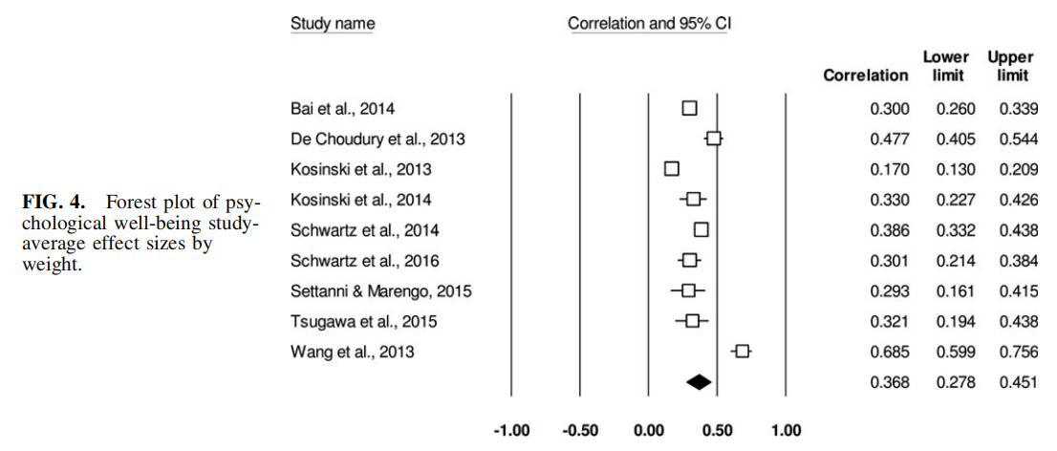
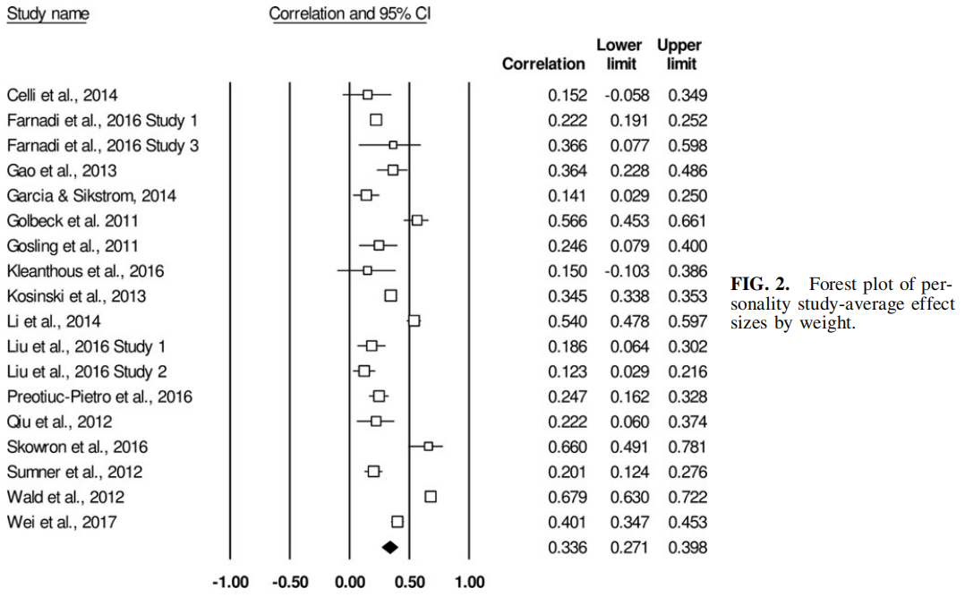
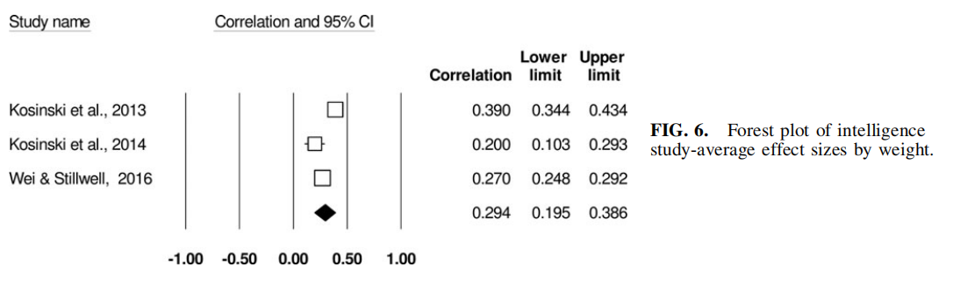
Results——Mean effect size
效应显著大于0，异质性Q检验具有显著性，各研究之间的真实异质性较低，纳入的效应量显示了低到中等的离散度，主要是由于不同研究之间的真实差异。

Slide 16
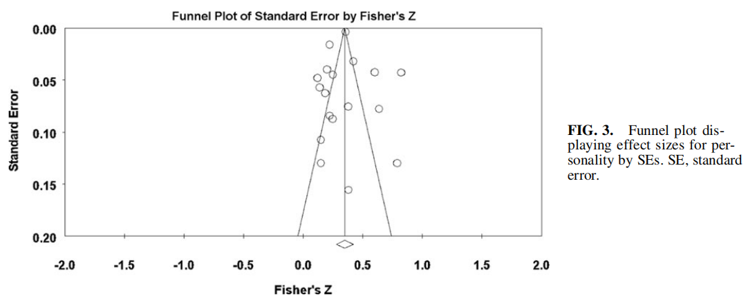
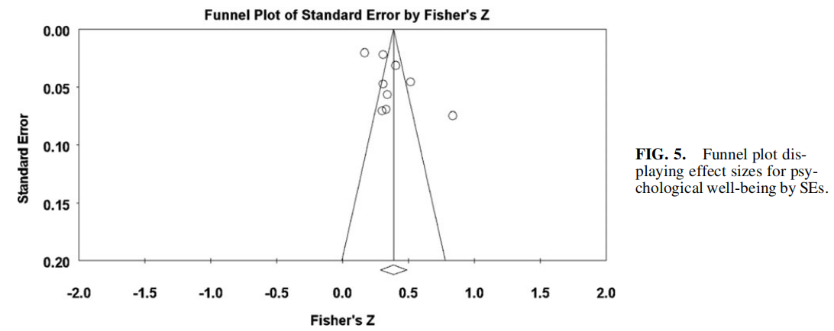
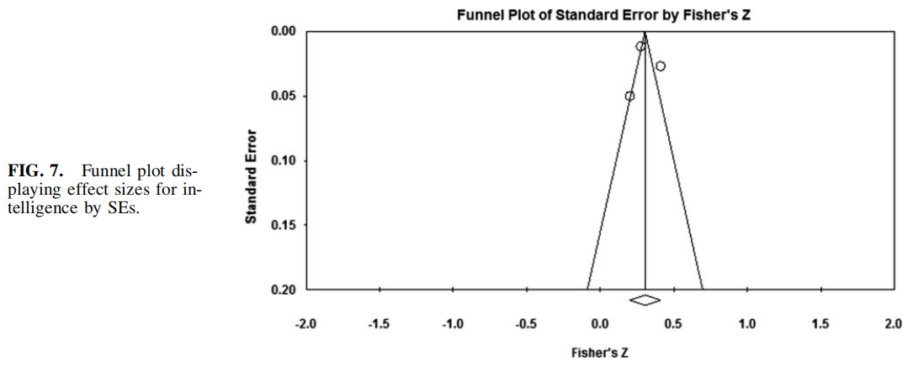
Results——Publication bias
漏斗图是对称的，表明没有发表性偏倚
trim-and-fill分析表明，在平均效应的左侧没有遗漏任何研究
Begg和Mazumdar检验和Egger检验和Classic fail-safe N值的结果均表明没有明显的发表偏倚

Slide 17
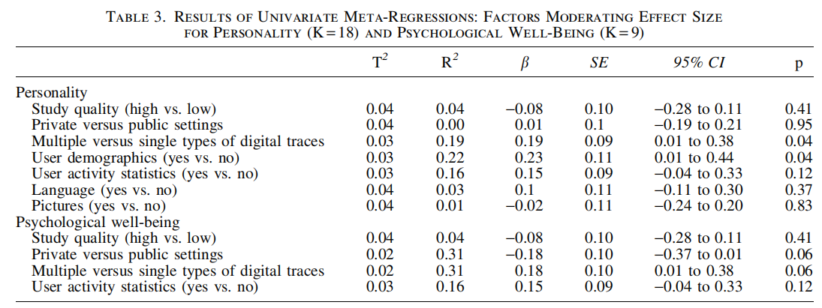
Results——Moderator analyses

Slide 18
04
Discussion & Conclusions

Slide 19
Discussion
大多数报告的从数字痕迹中提取的特征和调查的特征之间的关联至少是中等强度的。平均相关系数(Pearson’s r)范围从0.294（智力）到0.368（心理健康）。
由于元分析中包含的研究数量较少，只能做到对两个特征进行调节因子分析；人格和心理健康。此外，只能研究一部分调节因子的影响，并且不能测试调节因子之间交互作用的影响。
当分析多种类型的数字痕迹时，数字痕迹与人格和心理健康之间的联系更强。
用户人口统计数据对人格和数字痕迹之间的关系有积极的影响
大部分效应大小异质性可以追溯到研究中包含的数字痕迹的数量，为了达到更高的预测能力，学者们应该从大量不同的数字痕迹中收集数据，结合来自不同社交媒体平台的不同类型的数据（例如图片和文本）。
预测性研究的发现可能大大有助于改进现有的理论和新理论的建立。

Slide 20
Conclusions
社交媒体中的数字中介行为记录可以用于研究和预测理论上较远的心理社会特征，具有相当的准确性，鉴于社交媒体上内容共享从文本到照片和视频的转变，预计未来的准确性会提高，反过来将有利于对实际网络行为与个人特征之间关系的理论反思。
本研究的结果对开发能够对社交媒体用户的心理特征进行评估的工具有一定的启示，而这反过来又有利于各种目的，包括商业应用（例如，用户定制的广告和在线体验）和与健康相关的目的（例如，早期发现有抑郁症风险的个人，纵向跟踪心理健康趋势）。
存在问题：有报道基于在社交媒体上无意中披露的信息来定位政治信息的可行性和有效性，或根据用户的情绪状态来投放广告。学者们应仔细考虑将这些新技术应用于特定领域的相关风险。

Slide 21
TAHNK YOU FOR WATCHING

